Slide 1



Senado Federal

Slide 2

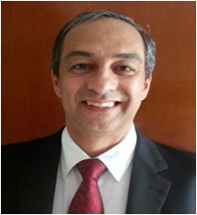
Luís Fernando Pires Machado
Doutor Honoris Causa em Gestão Pública
E-mail: lfernan@senado.leg.br
Watts: 061 – 99277 9920
Cel: 061 - 99138 1332
PESQUISADOR EM CIDADES INTELIGENTES-USP
http://dgp.cnpq.br/dgp/espelhogrupo/7248344507266727

Slide 3
Cidade inteligente, gestão eficiente
Luís Fernando Pires Machado – Professor do ILB e Pesquisador da USP
Colaborador do Programa Interlegis, desde 2008.

Slide 4
AMBIENTES DAS CIDADES
CIDADE VIRTUAL: Modelagens e simulação de cenários futuros e uso da tecnologia disruptiva.
CIDADE DIGITAL: Infraestrutura orientada a serviços públicos de qualidade pela inovação, mobilidade e sustentabilidade.
CIDADE INTELIGENTE: Processo de planejamento local, de forma criativa e sustentável, com inovação tecnológica para apoiar o processo de gestão eficiente com a participação dos cidadãos.

Slide 5
DA GESTÃO EFICIENTE
ALCANCE: Necessidades da comunidade local - foco nas pessoas;
POLÍTICA PÚBLICA DE INTEGRAÇÃO: Compreensão do espaço geográfico e as tendências de gestão no tempo.
INSUMOS: Orçamento participativo para aquisição de bens e prestação de serviços públicos.
ESFORÇO COLETIVO: Queremos uma cidade inteligente?
DESAFIOS: Envolver os agentes políticos com a parceria público-privada e consórcios públicos na produção de planos e estratégias na concretização das políticas públicas necessárias e sustentáveis.

Slide 6
ENCONTRO DE TENDÊNCIAS – CIDADE E GESTÃO
Como lidar com o movimento de urbanização?
Processo de urbanização
Revolução digital
Smart
City
Ocupação cidades
2015 – 81% pop.
2020 – 82,5% pop.
2050 – 91% pop.
ONU-HABITAT, 2012
Hiperconectividade
2020 – 50 bilhões de
dispositivos conectados
-Mídias sociais
-Computação em nuvem
-Big data
Sociedade colaborativa
Usa da tecnologia:
-serviços urbanos eficientes
-qualidade de vida
-relação entre cidadão e
as instituições

Slide 7
ENCONTRO DE TENDÊNCIAS – CIDADE E GESTÃO
Como aproveitar a 4ª Revolução industrial (Revolução digital) com o desenvolvimento das Tecnologias da Informação e Comunicação (TIC)?
Hiperconectividade entre pessoas e máquinas (M2M – Máquina para Máquina)
CONFLUÊNCIA: cidadania participativa e nova forma de viver a cidade e de integrá-la aos processos de gestão pública.

Slide 8
SMART GOVERNMENT/GOVERNO
Gestão das cidades: demanda por maior transparência nas ações de políticas públicas – dados acessíveis a todos.
Governo inteligente: oferecimento de serviços que a cidade necessita com a interação dos agentes públicos e privados.
Gestão colaborativa: compartilhamento das ações entre governos, parcerias público-privadas e envolvimento dos cidadãos na busca de objetivos (uma cidade para todos).

Slide 9
UMA CIDADE PARA TODOS
Uma nova forma de enxergar (visão holística ou global) as cidades com o uso das tecnologias ao bem-estar dos cidadãos.
Status de “Smart City” – cidade com sustentabilidade econômica e socioambiental e colocação de serviços públicos com qualidade.
Resultados nas áreas de investimento municipal, transparência, tecnologia disruptiva e controle social.

Slide 10
SMART GOVERNMENT/GOVERNO
Significância: transparência e dados abertos.
Uso da tecnologia digital: processos inteligentes, com dados e interoperabilidade.
Processos participativos: cocriação de serviços digitais por meio de “apps”. Rede de redes – Internet ofThings (IoT).
Gestão digital: implementação de formatos abertos e interoperáveis para a comunicação municipal com o fim de fomentar a transparência e a comunicação mais ágil e direta.

Slide 11
TENDÊNCIAS E PERSPECTIVAS
Incorporação da tecnologia na prestação de serviços urbanos.
Melhorias na gestão: integração em uma mesma plataforma tecnológica dos serviços municipais das informações.
Ambiente inovador: disponibilização de informações para cidadãos e empresas na melhoria e criação de serviços.
Regionalização: agrupamento de cidades, via consórcio público no investimento em infraestrutura.

Slide 12
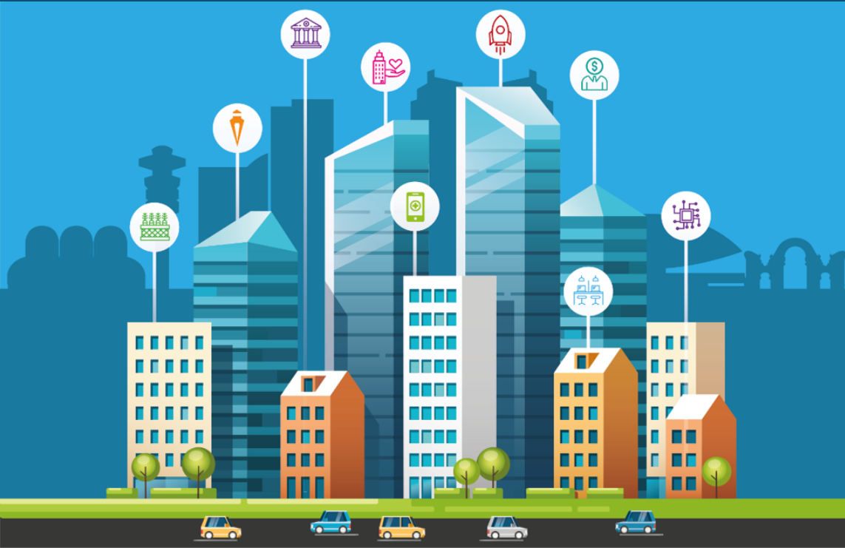
CIDADE INTELIGENTE
https://www.youtube.com/watch?v=1PbtnF4SCuo

Slide 13
CIDADES INTELIGENTES - SMARTCITIES
https://www.youtube.com/watch?v=gapZ_xIu9Qg
Coreia do Sul
https://www.youtube.com/watch?v=eBY2xJ1-qUA
https://www.youtube.com/watch?v=8Nn5wM2dytE
Bem animado
https://www.youtube.com/watch?v=EU68-0YFHIA
Promom logics
https://www.youtube.com/watch?v=1PbtnF4SCuo

Slide 14
DIMENSÕES INDICADORAS – NÍVEL DE INTELIGÊNCIA
1) ECONOMIA | 6) COESÃO SOCIAL
2) CAPITAL HUMANO | 7) MOBILIDADE E TRANSPORTE
3) TECNOLOGIA | 8) GOVERNANÇA
4) MEIO AMBIENTE | 9) PLANEJAMENTO URBANO
5) CONEXÕES CONSORCIADAS | 10) ADMINISTRAÇÃO PÚBLICA

Slide 15
TECNOLOGIAS APLICÁVEIS
COLISÃO VIRTUAL
http://recordtv.r7.com/jornal-da-record/videos/paris-da-sustos-em-pedestres-em-campanha-de-transito-06102018
USO DO BILHETE ÚNICO DE TRANSPORTE https://www.youtube.com/watch?v=YM7VZ7ydX_w
CARTÃO MAGNÉTICO COM DADOS DO VEÍCULO OFICIAL
https://www.youtube.com/watch?v=_4Fa7nfgbBw
REDES HIDRÁULICAS CONTROLADAS POR CENTRAIS REMOTAS
https://www.youtube.com/watch?v=TheDp0SZnro
Notes:
Para cada município deve haver uma legislação específica, contendo aspectos locais, tais como: população, atividades econômicas, vias de deslocamento, topografia, vegetação, história e cultura.
É obrigação do Município determinar a função social da propriedade e a delimitação e fiscalização das áreas subutilizadas. IPTU
Plano Diretor – promover o uso e ocupação racional do solo urbano no Município;
Objetivos: Compatibilizar a diversidade do uso e ocupação da propriedade urbana; Otimizar a ocupação desordenada; Recuperar e redistribuir a renda urbana decorrente do investimento público – contribuição de melhoria.
1) Custo de Transação versus custo de informação
2) Imparcialidade versus Justiça Social
3) Não enxerga a distância – O Juiz está treinado para ver a árvore e não a floresta.
Quando decide entre as partes, esquece que sua decisão cria sinais para a sociedade.

Slide 16
TECNOLOGIAS APLICÁVEIS
SISTEMA DE MICROPURIFICAÇÃO QUE REAPROVEITA QUASE 100 % DA ÁGUA
https://www.youtube.com/watch?v=vaiVOPcyCrY
SISTEMA DE ILUMINAÇÃO INTELIGENTE PARA ECONOMIA DE ENERGIA
https://www.youtube.com/watch?v=IrqPsFJ8xTM
SENSORES QUE DEFINEM ROTAS MAIS RÁPIDAS PARA CICLISTAS E MOTORISTAS
DETECTORES DE RUÍDOS (ACIDENTES, ARMAS DE FOGO)

Slide 17
CIDADE INTELIGENTE – AMPARO LEGAL
Lei nº 10.257, de 2001 – ESTATUTO DAS CIDADES
PROPÓSITO:
Estabelecer “normas de ordem pública e de interesse social que regulam o uso da propriedade urbana em prol do bem coletivo, da segurança e do bem estar dos cidadãos, bem como do equilíbrio ambiental”
• Instrumento básico da política de desenvolvimento e de expansão urbana - Plano Diretor (DIAGNÓSTICO PERCEPTIVO – CONSTRUÇÃO DE CENÁRIOS – PRINCÍPIOS E DIRETRIZES)

Slide 18
AUTORIZAÇÃO LEGISLATIVA
CÂMARA MUNICIPAL:
Aprovar a atualização do Plano Diretor, inserindo:
1) A obrigatoriedade do CTM, SICART e SIT;
2) COLETA DE DADOS: • Levantamento dos dados (CONSÓRCIO e PARCERIAS)
3) INSTRUMENTOS TÉCNICOS:
• Cadastro Técnico Multifinalitário
• SICART (Integração com os cartórios)
• Sistema de Informação Territorial
• Regularização Fundiária

Slide 19
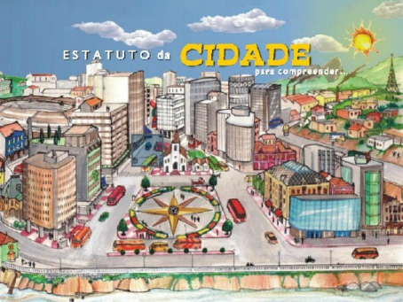
REFLEXOS CONSTITUCIONAIS
POLÍTICA URBANA
(Constituição Federal – art. 182)
A política de desenvolvimento urbano é fixada em lei definidora de diretrizes gerais.
É obrigatória a política de mobilidade urbana.
O plano diretor é aprovado pela Câmara Municipal.

Slide 20
CASOS DE SUCESSO - CURITIBA
PROGRAMA HORTA COMUNITÁRIA – incentivo da Prefeitura a agricultores urbanos a venda dos alimentos cultivados a restaurantes. (Curitiba – maior premiação na categoria “Ambiente urbano” no World Smart City Awards)

Slide 21
CASOS DE SUCESSO - CURITIBA
APLICATIVO “SAÚDE JÁ” – permite a marcação de atendimento na unidade de saúde com enfermagem e odontologia.
Disponibiliza uma carteira de vacinação virtual, com informações sobre as próximas doses, vacinas em atraso e aplicadas. (Curitiba – 1º lugar na categoria “Transformação Digital” no Latam Smart City Awards 2018).

Slide 22
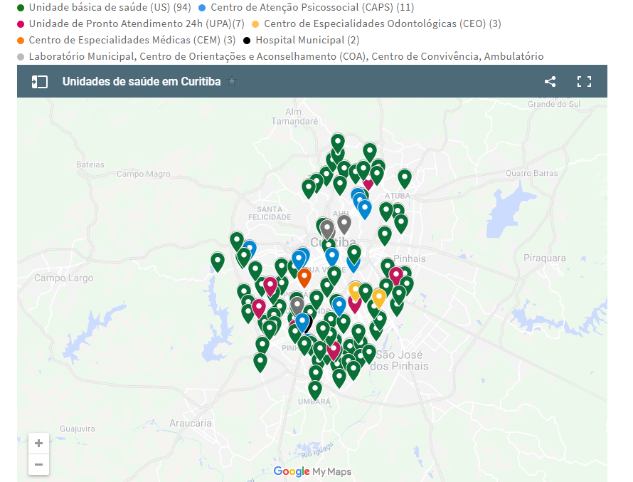
LOCALIZAÇÃO DAS UNIDADES DE SAÚDE - CURITIBA

Slide 23
CASOS DE SUCESSO - CURITIBA
COWORKINGS – ESCRITÓRIOS COMPARTILHADOS
São espaços na cidade que reduzem custos e fomenta a formação de comunidades.
No ecossistema de inovação de Curitiba também estão presentes outras estruturas de apoio a iniciativas como incubadoras, polos e distritos de inovação.

Slide 24
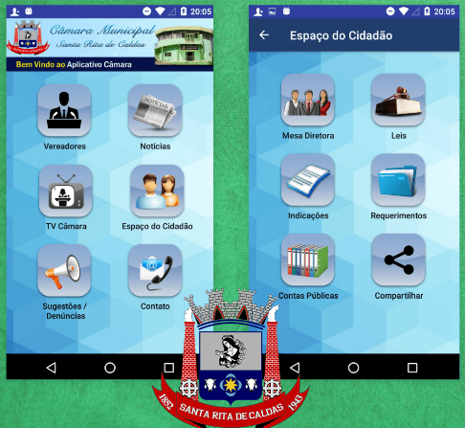
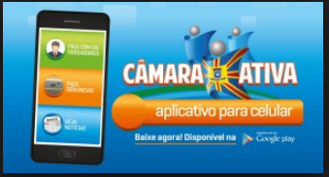

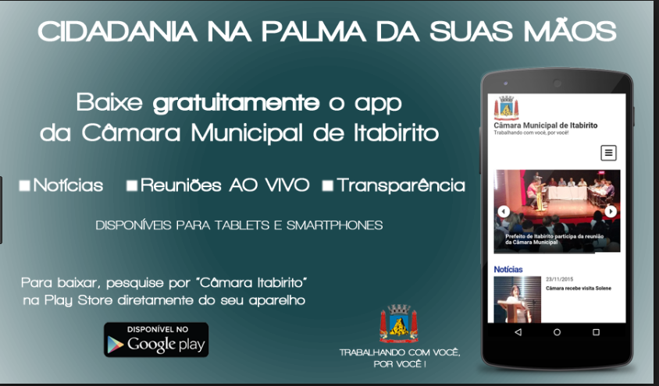
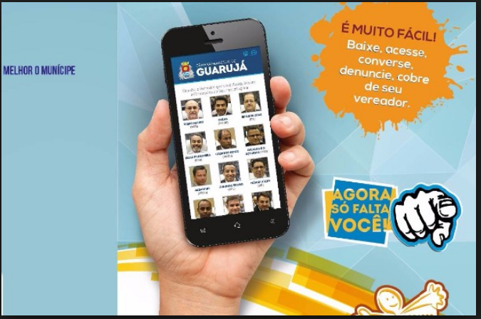
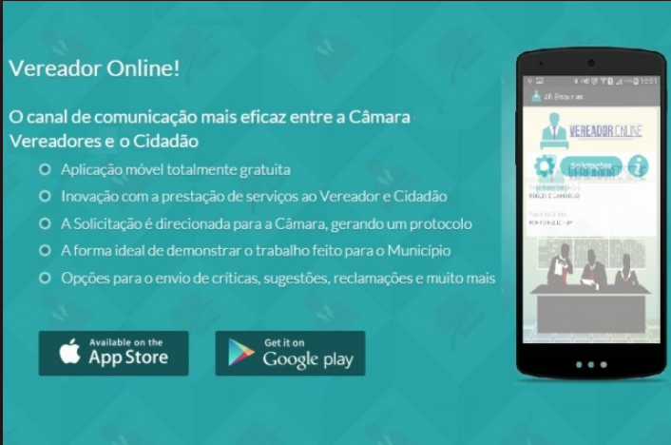
CONTROLE SOCIAL

Slide 25
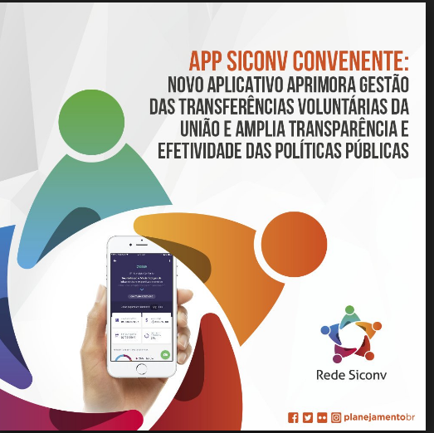



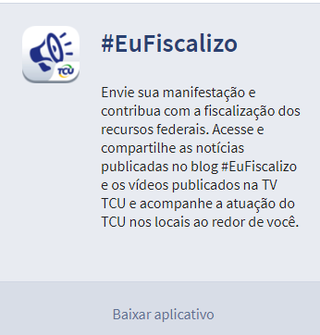


CONTROLE SOCIAL

Slide 26



REFERÊNCIAS

Slide 27
MUITO OBRIGADO!
Luís Fernando Pires Machado
Doutor Honoris Causa em Gestão Pública
E-mail: lfernan@senado.leg.br
Watts: 061 – 99277 9920
Cel: 061 - 99138 1332
PESQUISADOR EM CIDADES INTELIGENTES-USP
http://dgp.cnpq.br/dgp/espelhogrupo/7248344507266727

